Slide 1

Calitatea apei în India
Sisteme inteligente
Dragoș (căs. Butuza) Andreea-Denisa-Elena
Specializarea: Calculatoare
Anul: III

Slide 2
Introducere:
Apa este esențială pentru viață și sănătatea oamenilor, iar calitatea ei este foarte importantă pentru binele comunității și protejarea mediului înconjurător. În India, o țară cu o populație vastă și o diversitate geografică impresionantă, monitorizarea calității apei este o prioritate. Monitorizarea calității apei devine astfel o prioritate majoră, având în vedere amploarea și diversitatea provocărilor legate de gestionarea resurselor de apă într-un mediu atât de variat ca cel din India.
Tema aleasă se concentrează pe analiza și interpretarea unei baze de date referitoare la calitatea apei în diverse locații din India, precum și pe realizarea de predicții privind evoluția calității apei în următorii ani.
Motivația alegerii bazei de date:
Am selectat această bază de date deoarece conține informații variate despre calitatea apei în diferite locuri din India, ceea ce ne-a permis să înțelegem mai bine calitatea apei și potențialele sale impacte asupra sănătății publice și a mediului înconjurător.

Slide 3
Baza de date furnizează informații despre calitatea apei în diverse locații din India, colectate în diferite stații de monitorizare. Această bază de date furnizează informații despre calitatea apei în diverse regiuni din India, oferind o imagine detaliată a situației în perioada 2003-2014. Fiecare înregistrare din bază de date conține următoarele coloane:
• STATION CODE: Codul unic al stației de monitorizare a calității apei.
• LOCATIONS: Locația specifică a stației de monitorizare.
• STATE: Statul în care se află stația de monitorizare.
• Temp: Temperatura apei, măsurată în grade Celsius.
• D.O. (mg/l): Nivelul de oxigen dizolvat în apă, exprimat în miligrame pe litru.
• PH: Valoarea pH-ului a apei, care indică nivelul de aciditate sau alcalinitate.
• CONDUCTIVITY (µmhos/cm): Conductivitatea apei, măsurată în microsiemens pe centimetru.
• B.O.D. (mg/l): Cererea biochimică de oxigen, exprimată în miligrame pe litru.
• NITRATE0 N+ NITRITE0N (mg/l): Concentrația de nitrați și nitriți în apă, exprimată în miligrame pe litru.
• FECAL COLIFORM (MPN/100ml): Numărul celor mai probabili coli fecali, exprimat în unități de cel mai probabil număr în 100 de mililitri de apă.
• TOTAL COLIFORM (MPN/100ml)Mean: Media numărului total de coli, exprimată în unități de număr cel mai probabil în 100 de mililitri de apă.
• year: Anul înregistrării datelor.

Slide 4
Prelucrarea datelor:
În procesul de pregătire a datelor pentru analiză, valorile care erau lipsă (notate cu NaN) au fost înlocuite cu 0 pentru a asigura consistența și acuratețea datelor.
Am aplicat operația "Remove Duplicates" pentru a curăța setul de date de eventualele duplicate.
Am utilizat funcțiile "Detect Outlier" și "Filter Examples" pentru identificarea și gestionarea anomaliilor în datele noastre.
Pentru a standardiza și pregăti datele pentru analiza în RapidMiner, am folosit operația "Nominal to Numerical" pentru a transforma valorile coloanelor "State" și "Locations" din formă nominală în valori numerice întregi.

Slide 5
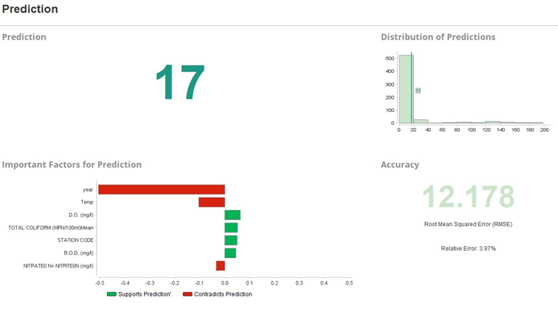
Algoritmi testați:
Random Forest: Acuratețe - 87,01%
Gradient Boosted Trees: Acuratețe - 62,2%
Decision Trees: Acuratețe - 96,03%
Modelul final este Decision Trees deoarece are cea mai mare acuratețe, oferind rezultate precise și interpretabile.
Interpretare: Predicția modelului este 17. Valorile anului nu susțin însă această decizie. Eroarea medie pătratică (RMSE) a tuturor predicțiilor efectuate de acest model este de 12.178. Și eroarea relativă este de aproximativ 3.97%.

Slide 6
Rezultate: Predicțiile sugerează că, fără măsuri semnificative de îmbunătățire și gestionare a resurselor de apă, anumite regiuni din India ar putea înregistra tendințe negative în ceea ce privește calitatea apei. Oxigenul dizolvat și concentrațiile de coliformi totali sunt indicatori semnificativi ai calității apei și necesită monitorizare și intervenții adecvate.
Concluzii: În India, în ciuda provocărilor legate de industrializare, urbanizare și agricultură intensivă, monitorizarea și gestionarea calității apei sunt prioritare. Utilizând sisteme inteligente și algoritmi de machine learning, am identificat modele și tendințe relevante, oferind astfel o bază solidă pentru luarea deciziilor informate. Aceste tehnologii pot contribui la dezvoltarea unor strategii eficiente pentru gestionarea resurselor de apă și la găsirea soluțiilor pentru îmbunătățirea calității apei în India.
Corelațiile între diferiți parametri ai calității apei oferă informații valoroase despre relațiile dintre aceștia. Identificarea corelațiilor puternice ne ajută să înțelegem mai bine dinamica și interdependențele dintre factorii care afectează calitatea apei. Cea mai mare corelație identificată în analiza noastră este de 0,851, între "FECAL COLIFORM (MPN/100ml)" și "TOTAL COLIFORM (MPN/100ml)Mean“ și sugerează că majoritatea coliformilor totali sunt coliformi fecali, subliniind necesitatea monitorizării și gestionării adecvate a surselor de contaminare fecală pentru a proteja calitatea apei.
Curiozități: Aș dori să aflu dacă calitatea apei în India s-a îmbunătățit sau nu în ultimii ani și care sunt efectele poluării asupra ecosistemelor acvatice din diversele regiuni ale țării.
Cunoștințe noi: Am dobândit o înțelegere mai profundă a impactului industrializării și urbanizării accelerate asupra calității apei în India, precum și a importanței utilizării sistemelor inteligente și a algoritmilor de machine learning pentru analiza datelor și predicția evoluției acestei calități.

